Slide 1
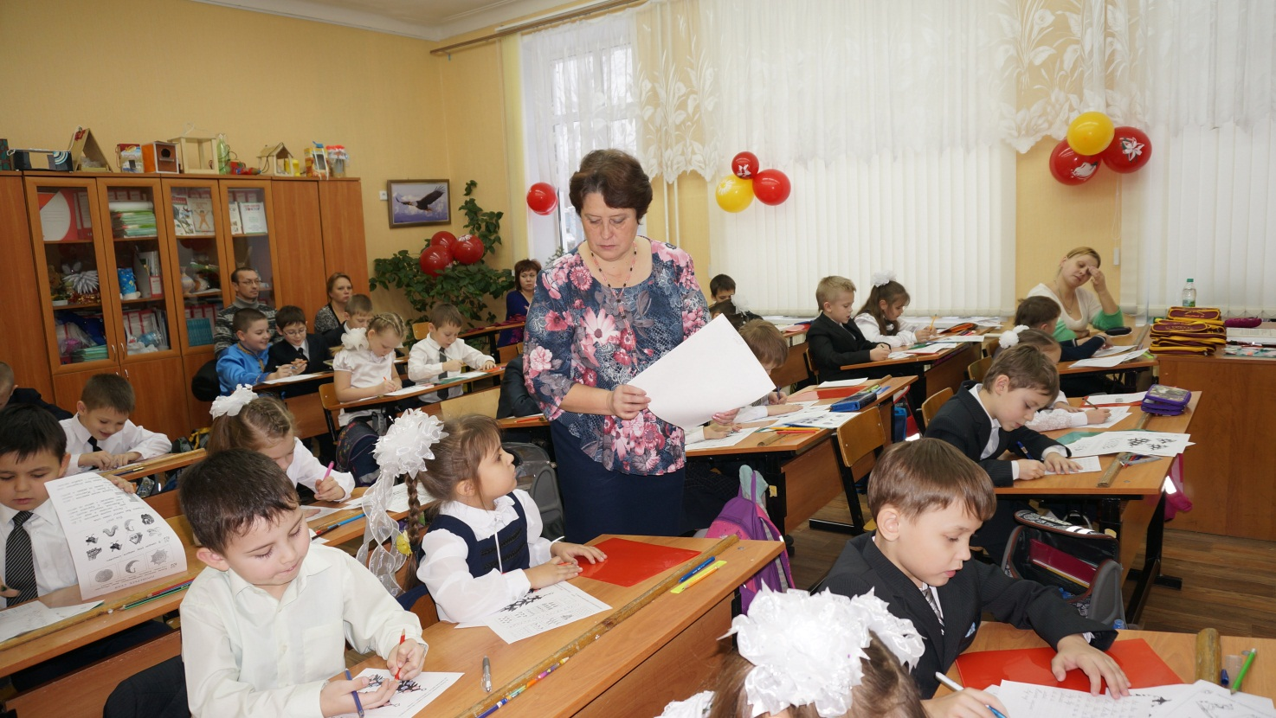
Технология развивающего обучения, опирающаяся на познавательный интерес (Л.В. Занков)
Учитель начальных классов МБОУ «СОШ № 77» Кузовова Л.А.

Slide 2
Теория развивающего обучения берет свое начало в работах И.Г. Песталоцци, К.Д. Ушинского.
Научное обоснование этой теории дано в трудах Л.С. Выготского.
Дальнейшее развитие она получила в экспериментальных работах Л.В. Занкова, Д.Б. Эльконина, В.В. Давыдова.

Slide 3
Системы развивающего обучения Л.В. Занкова и Д.Б. Эльконина - В.В. Давыдова опираются на познавательный интерес.
Технология Л.В. Занкова направлена на общее, целостное развитие личности (знания, умения, навыки).

Slide 4
Концепция развивающего обучения
1. Под развивающим обучением понимается новый, активно-деятельностный способ (тип) обучения, идущий на смену объяснительно-иллюстративному способу (типу).
2. Развивающее обучение учитывает и использует закономерности развития, приспосабливается к уровню и особенностям индивидуума.
3. В развивающем обучении педагогические воздействия опережают, стимулируют, направляют и ускоряют развитие наследственных данных личности.
4. В развивающем обучении ребенок является полноценным субъектом деятельности.
5. Развивающее обучение направлено на развитие всей целостной совокупности качеств личности.
6. Развивающее обучение происходит в зоне ближайшего развития ребенка.

Slide 5
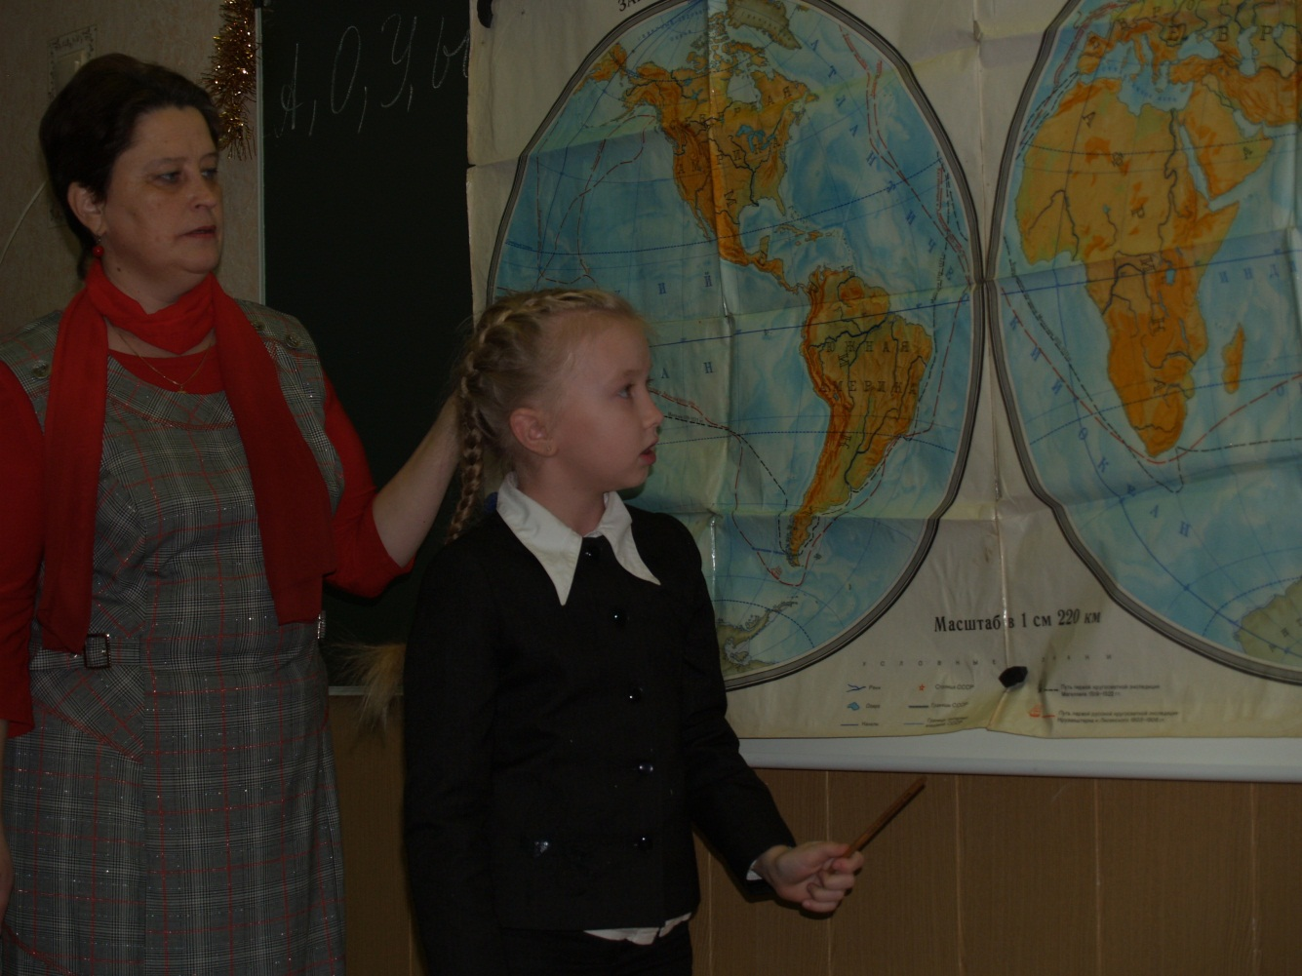
СИСТЕМА РАЗВИВАЮЩЕГО ОБУЧЕНИЯ Л.В. ЗАНКОВА
ЦЕЛЬ ОБУЧЕНИЯ - оптимальное общее развитие каждого ребенка
ЗАДАЧА ОБУЧЕНИЯ - представить учащимся целостную широкую картину мира средствами науки, литературы, искусства и непосредственного познания.

Slide 6
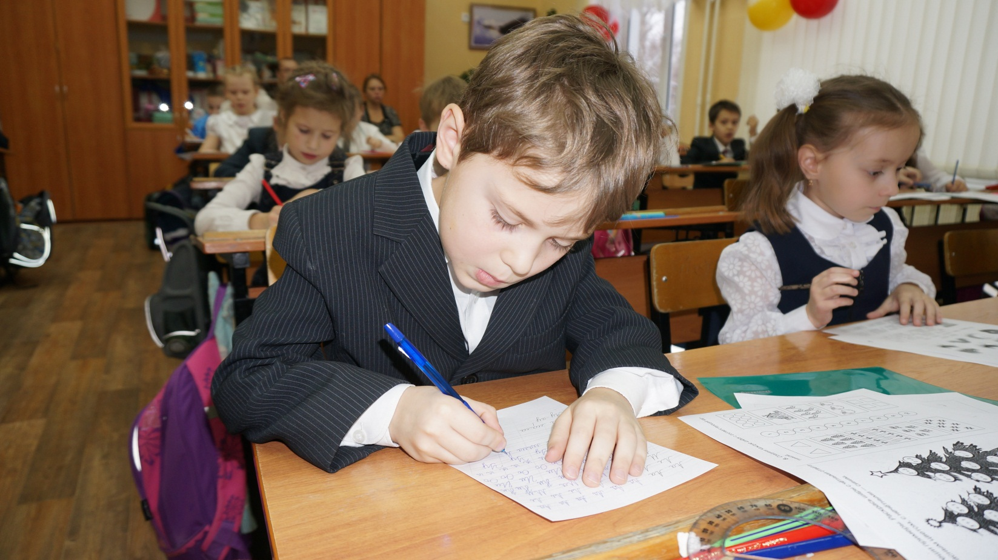
ОСНОВНЫЕ ПРИНЦИПЫ
Высокий уровень трудности.
Ведущая роль в обучении теоретических знаний.
Продвижение в изучении материала быстрыми темпами с непрерывным сопутствующим повторением и закреплением в новых условиях.
Осознание школьниками хода умственных действий.

Slide 7
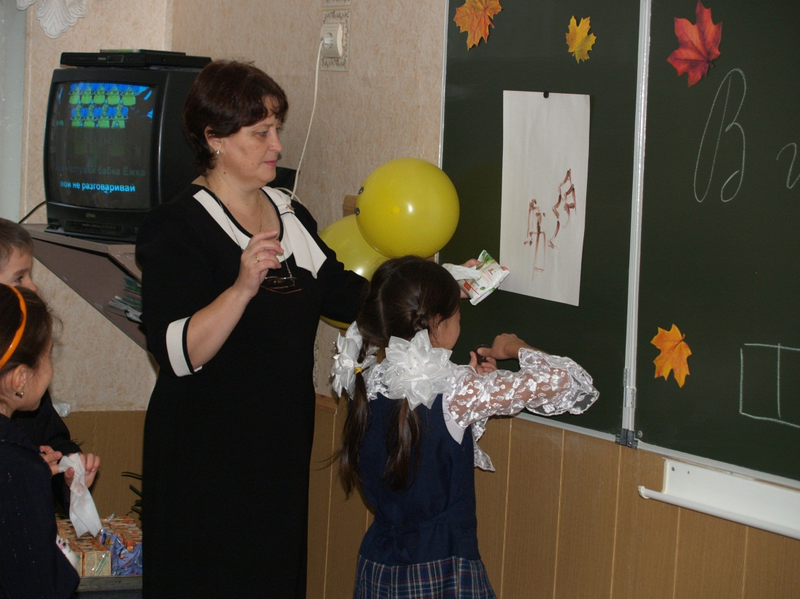
Воспитание у учащихся положительной мотивации учения и познавательных интересов, включение в процесс обучения эмоциональной сферы.
Гуманизация взаимоотношений учителей и учащихся в учебном процессе. (Учебный процесс строится в доверительной атмосфере сотворчества ученика и учителя.)
Развитие каждого учащегося класса.

Slide 8
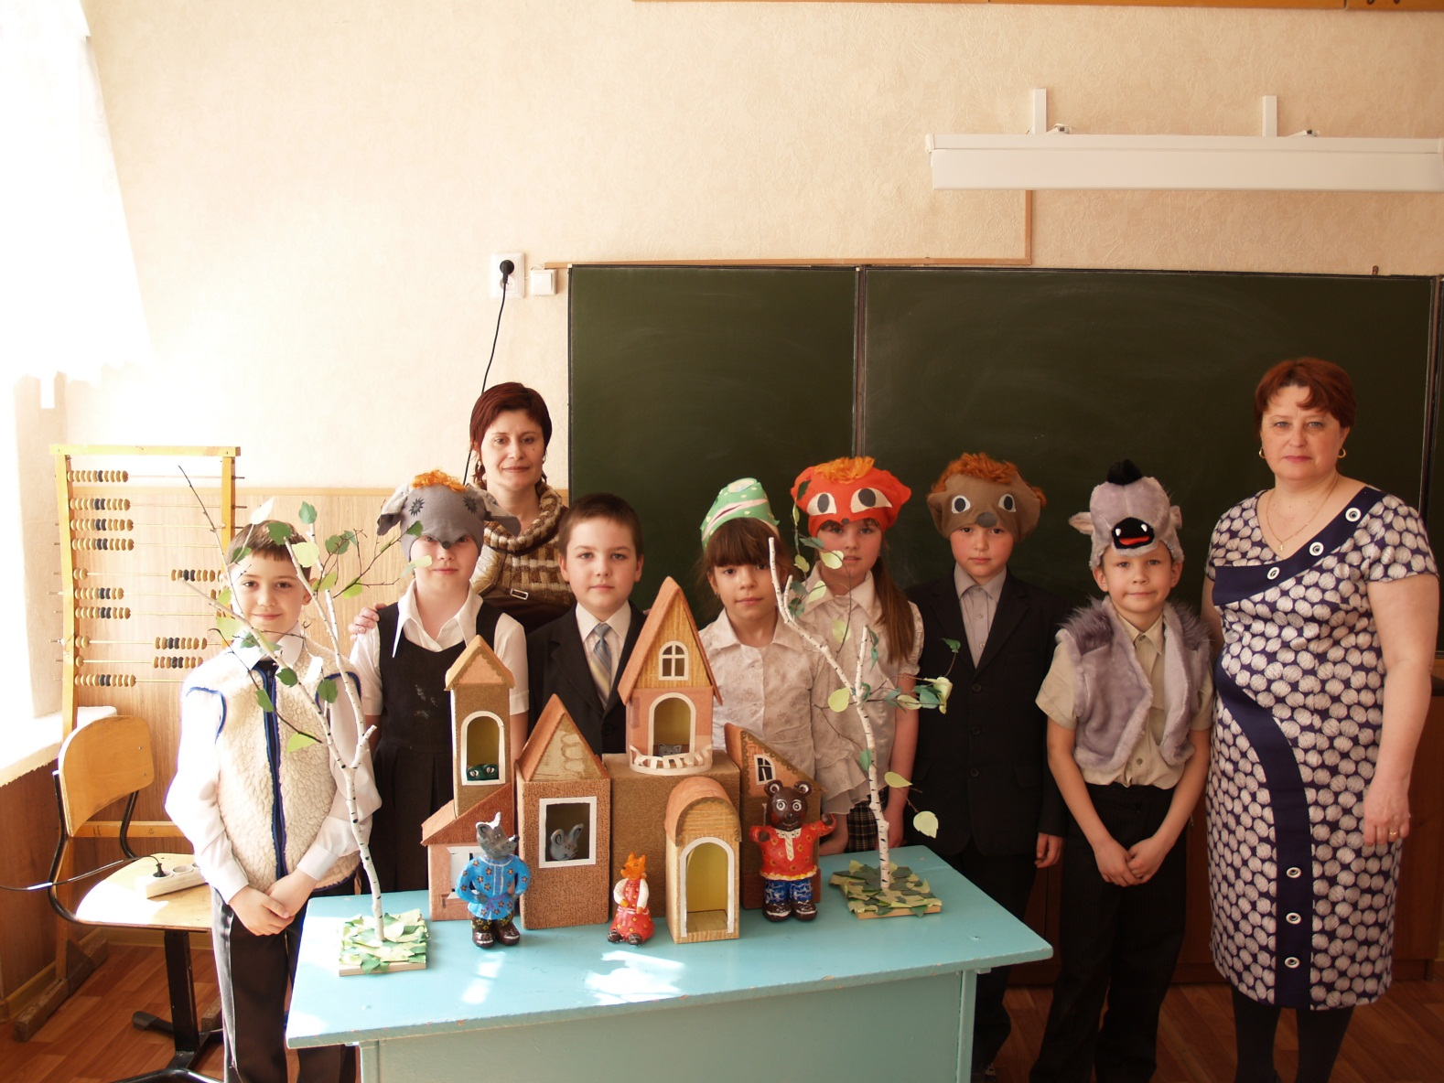
СУТЬ ТЕХНОЛОГИИ
Урок имеет гибкую структуру.
На уроках организуются дискуссии по прочитанному и увиденному, создаются проблемные ситуации.

Slide 9
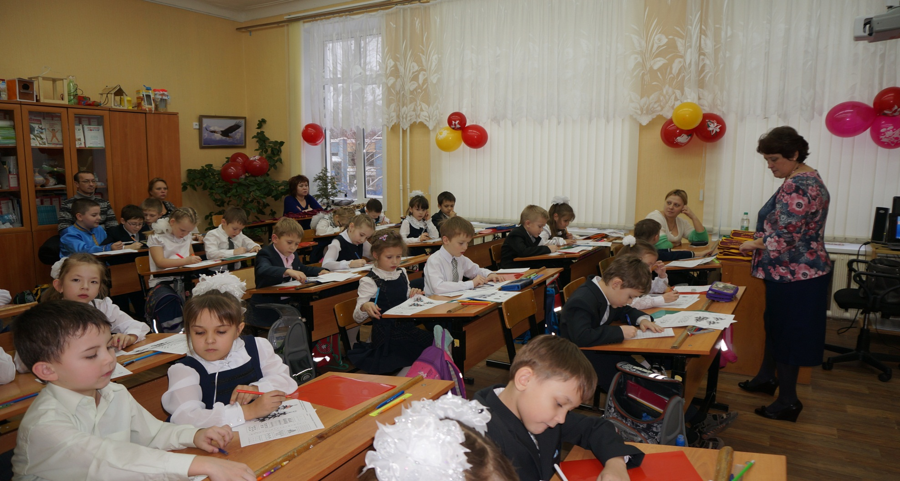
Широко используются дидактические игры, интенсивная самостоятельная деятельность учащихся, коллективный поиск на основе наблюдения, сравнения, группировки, классификации, выяснения закономерностей, самостоятельной формулировки выводов.

Slide 10
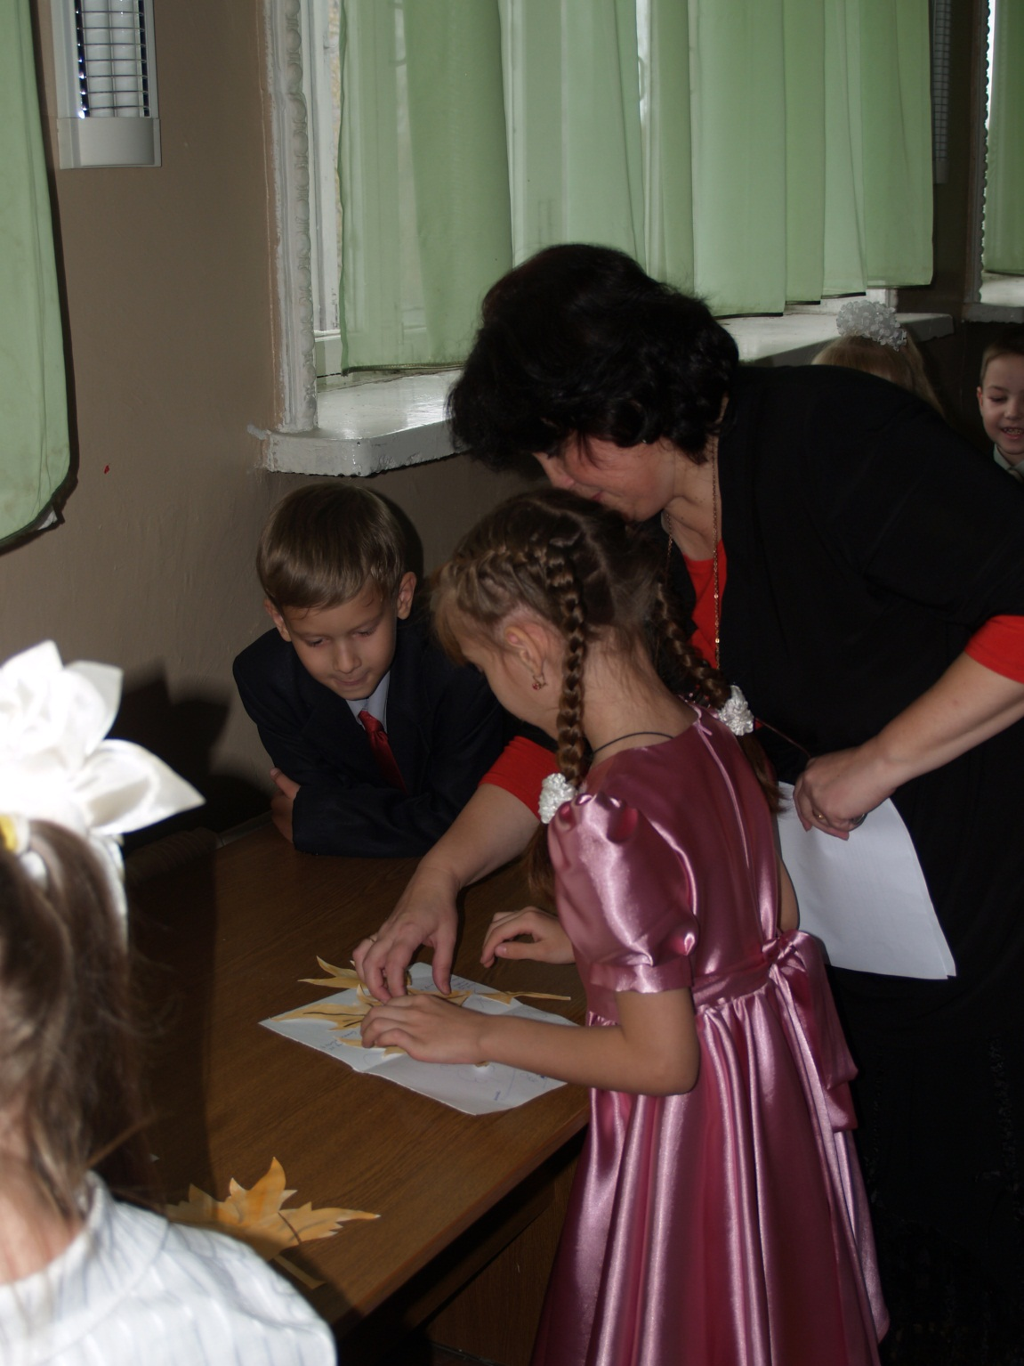
Создаются педагогические ситуации общения на уроке, позволяющие каждому ученику проявить инициативу, самостоятельность, избирательность в способах работы, обстановка для естественного самовыражения ученика.

